Slide 1
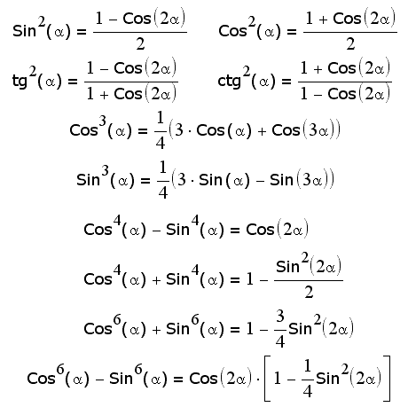
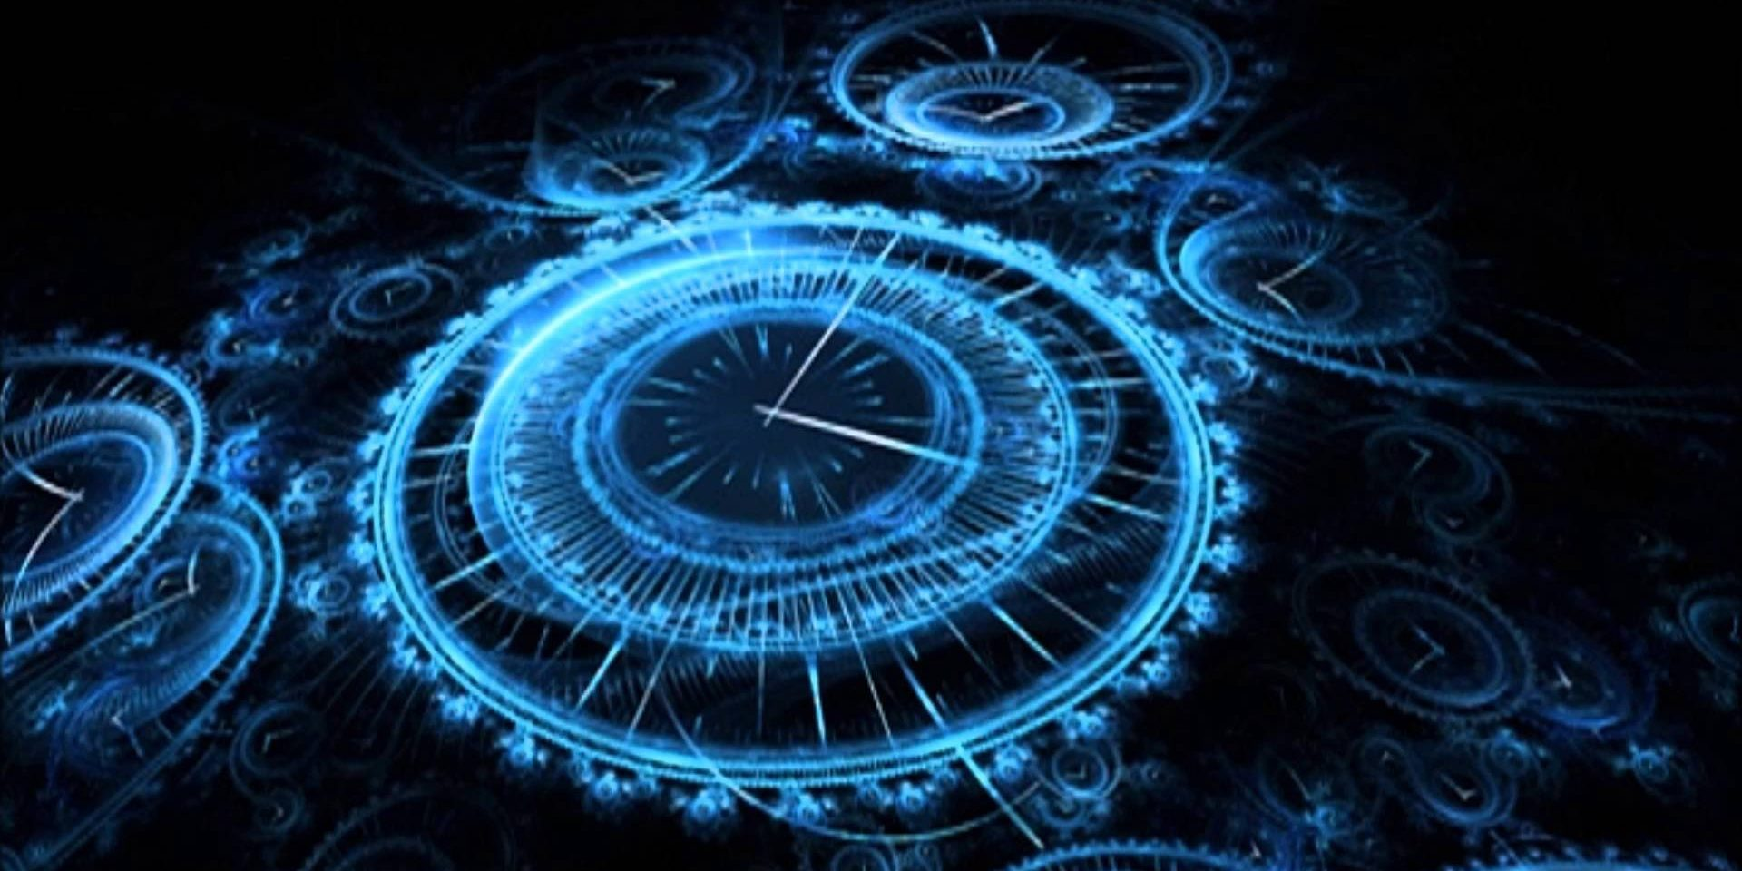
Жінки-математики в колі часу
Матеріали взято з відкритих джерел в Інтернеті
"Математика - це найкращий тренажер для того, щоб навчитися швидко знаходити ефективний вихід зі складної ситуації"
Кучинська Т.В.

Slide 2
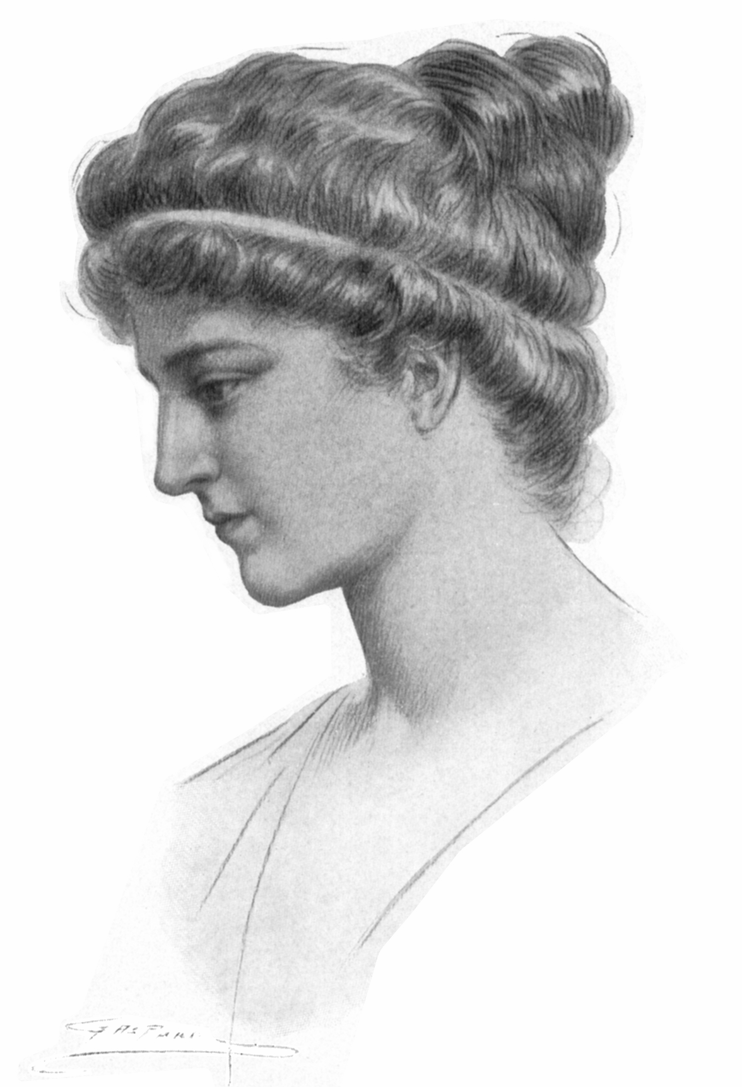
Перша у світі жінка-математик жила ще за пів тисячоліття до нашої ери у Стародавній Візантії і звали її Гіпатія
(близько 350-370 — 415)
грецька філософиня, математикиня та астрономиня, що працювала в Александрії. Дочка математика Теона, останнього управителя Александрійської бібліотеки.
В історії науки Гіпатія відома як винахідник. Вона створила такі астрономічні прилади: пласка Астроля́бія — кутовимірювальний прилад, яким до XVIII століття користувались для визначення широти i довготи в астрономії та навігації, а також планісферу — рухому карту небесної сфери, спроєктованої на площину, яка складається з двох дисків, що обертаються на загальній осі. За допомогою руху дисків вона налаштовується так, щоб зобразити область видимих ​​зірок на небі для будь-якого часу та дати. Це різновид більш давнього інструмента, який має свої витоки з елліністичної цивілізації і є попередником сучасної планісфери - астролябії. Гіпатія винайшла Арео́метр — прилад для вимірювання густини рідин за виштовхувальною силою, яка діє на тіло, що частково або повністю занурене в рідину, і яка зрівноважена вагою тіла та (чи) грузилами відомої маси. Дія приладу базується на законі Архімеда.
Гіпатія обчислювала астрономічні таблиці, написала коментарі до наукових творів Аполлонія (давньогрецький математик, один із представників александрійської школи. Разом із Евклідом та Архімедом вважався одним із трьох найвидатніших математиків античності) та Діофанта (давньогрецький математик, жив у III столітті в Александрії).
Вона мала славу талановитого вченого та викладача. До Гіпатії в Александрію приїжджали вчитися люди з різних країв світу.

Slide 3
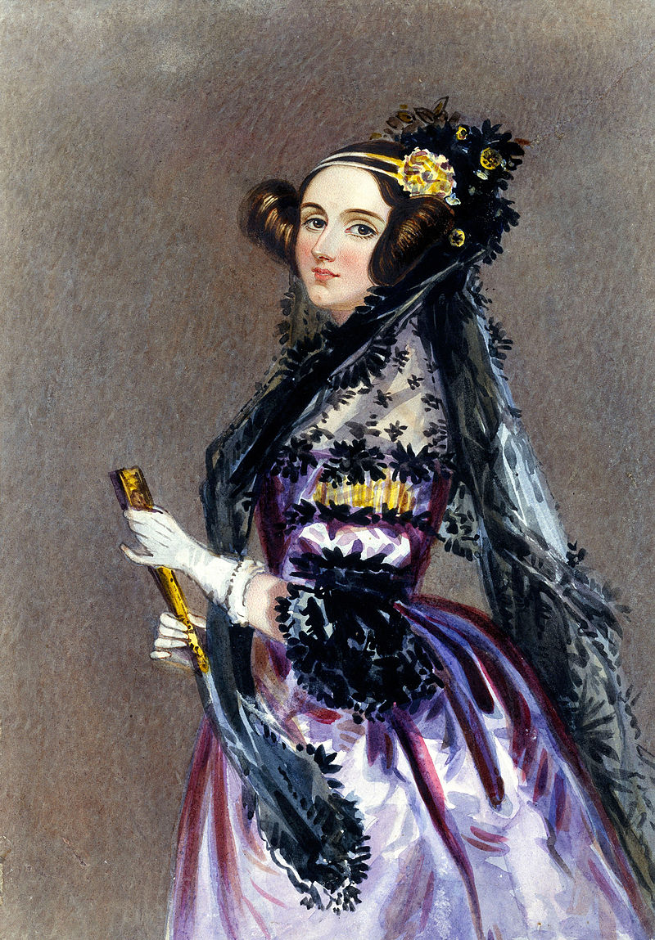
Авгу́ста А́да Кі́нґ, графи́ня Лавле́йс
Британський математик, відома тим, що зробила опис ранньої версії обчислювального пристрою загального призначення Чарльза Беббіджа — аналітичної машини. Склала першу у світі програму (для цієї машини). Ввела у вжиток терміни «цикл» і «робоча комірка».
Вважається одним із перших програмістів в історії.
10 грудня 1815 року
27 листопада 1852 року
Її висловлювання: «Я вірю, що володію неповторною комбінацією якостей, щоб стати першовідкривачем прихованих реалій природи...».
Вона припускала можливість написання музики комп'ютером або ж створення моделей-симуляцій для розв'язання математичних проблем, що не мають аналітичного рішення.

Slide 4
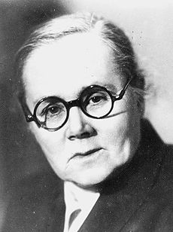
Софія Олександрівна Яновська 31 січня 1896 – 24 жовтня 1966
Радянський математик, філософ, педагог, творець радянської школи філософії математики.
С. А. Яновська має понад 40 друкованих наукових робіт.
Софія Олександрівна - учасник багатьох математичних з'їздів і конференцій, із трибуни яких виступала з критикою ідеалізму в сучасній філософії математики, а також з питань історії математики і математичної логіки.
С. А. Яновська провела велику роботу з підвищення математичної культури в нашій країні, особливо з питань методології математики та логіки. Так, із її передмовами і коментарями вийшли "ОСНОВИ ТЕОРЕТИЧНОЇ ЛОГІКИ" Д. Гільберта і В. Аккермана, "ВВЕДЕННЯ В ЛОГІКУ" А. Тарського.
У 1950 році в результаті досліджень наукової спадщини Н. І. Лобачевського з питань підстав геометрії Софія Олександрівна випустила у світ книгу "ПЕРЕДОВІ ІДЕЇ Н. І. ЛОБАЧЕВСЬКОГО - ЗНАРЯДДЯ БОРОТЬБИ ПРОТИ ІДЕАЛІЗМУ В МАТЕМАТИЦІ".
У цій книзі вона показує, що вчений вів боротьбу з довільними припущеннями в математиці. У ході цієї боротьби він сформулював аксіому паралельних прямих і створив більш повну теорію паралельних ліній. За сукупність наукових робіт у 1931 році С. Яновській присуджено звання професора, а в 1935 році, без захисту дисертації, - вчений ступінь доктора фізико-математичних наук.

Slide 5
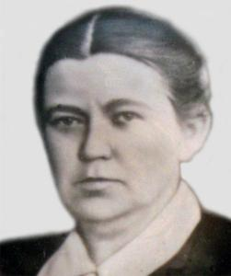
Стала першою в Україні жінкою, яка захистилась на ступінь кандидата фізико-математичних наук («Наближене розв’язування за допомогою способу моментів лінійних, диференціальних рівнянь, що мають особливості в коефіцієнтах», 1936), а 1952 року — доктором («Нормальні розв’язки лінійних дифе­ренціальних рівнянь із поліноміальними коефіцієнтами») і професо­ром;
відомий її «МАТЕМАТИЧНИЙ ЗАДАЧНИК ДЛЯ ХІМІЧНИХ ІНСТИТУТІВ» (1932) та «ЕЛЕМЕНТИ НАБЛИЖЕНИХ ОБЧИСЛЕНЬ» (1942), праці з електроди­наміки, теорії коливань та ймовірностей… Науковий доробок Латишевої — понад чотири десятки праць, серед яких і метод Фробеніуса-Латишевої для розв’язування систем диференціальних рівнянь із частинними похідними.
Була вона й у числі організаторів Першої всеукраїнської математичної олімпіади (1936, Київський університет).
За сумлінну багаторічну роботу Клавдія Латишева нагороджена найвищим тоді орденом Леніна (1954), а також медаллю «За доблесний труд у Великій Вітчизняній війні 1941—1945 рр.».
КЛАВДІЯ ЯКІВНА
ЛАТИШЕВА
14 березня 1897
11 травня 1956 року

Slide 6
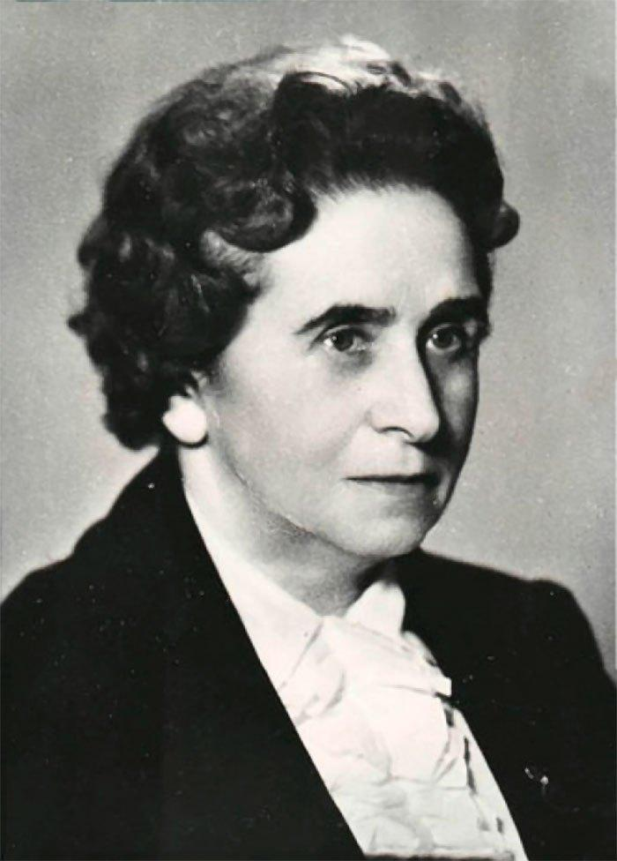
Олена Казимирчак-Полонська (1902 – 1992)
Українська астрономиня.
Викладала математику й астрономію, була доценткою кафедри вищої математики.
Стала членкинею Міжнародного астрономічного союзу.
Брала активну участь в організації та проведенні всесоюзних і міжнародних астрономічних семінарів та симпозіумів, у виданні праць з вищої математики та програмування шрифтом Брайля.
Почесна членкиня Всесоюзного товариства сліпих.

Slide 7
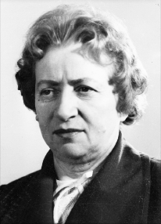
КАТЕРИНА ЮЩЕНКО
(1919-2001)
Науковиця-кібернетик, докторка фізико-математичних наук, дійсна членкиня Міжнародної академії комп’ютерних наук, двічі — Державної премії України, премії НАН України імені Глушкова. Нагороджена орденом княгині Ольги.
Авторка першої у світі мови програмування високого рівня («Адресної мови програмування»), пані Катерина написала перші програми для першої ЕОМ, створеної у НАН України.
Пропрацювавши сорок років в Інституті кібернетики створила школу теоретичного програмування.
Її Адресна мова випередила Фортран (1958), Кобол (1959) і Алгол (1960).
Саме її дослідження стали одними з перших кроків у створенні штучного інтелекту. На Адресній мові програмування були створені перші в світі програми розпізнавання образів: розпізнавання простих геометричних фігур, друкованих та рукописних літер і цифр. При цьому були застосовані методи навчання, які наразі називають “Машинне навчання”. Перші в світі програми обробки зображень теж були написані київськими програмістами Адресною мовою. Радянська влада терміново зупинила вивчення цієї мови, не давши ученим завершити процес розробки трансляторів Адресної мови програмування. Було заборонено публікувати наукові роботи з цієї мови. Попри це, Адресну мову програмування використовували у постсоціалістичному просторі ще понад 10 років.

Slide 8
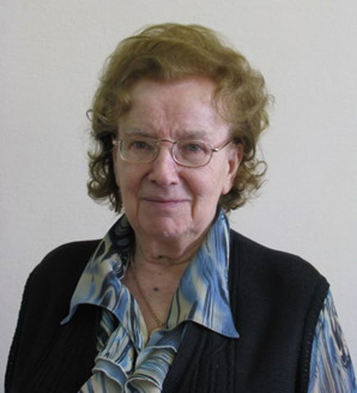
Ніна Опанасівна Вірченко 5 травня 1930
Відома вчена у галузі математики, доктор фізико-математичних наук, професор, академік Академії наук вищої школи України, заслужений працівник освіти України. Член Австралійського, Американського, Бельгійського, Единбурзького, Лондонського математичних товариств. Соросівський професор (1997), лауреат І премії НТУУ “КПІ” (1998), заслужений викладач НТУУ “КПІ” (1999), Почесний професор НТУУ “КПІ” (2005), голова Науково-методичної ради Всеукраїнського товариства політв'язнів та репресованих, має нагороду Ярослава Мудрого від АН ВШ України (1999), медаль “Будівничий України” (2001), медаль Андрія Первозваного (2005), знак від МОН “Петро Могила” (2007), заслужений працівник освіти України (2006), “Викладач-дослідник – 2008”
Коло наукових інтересів – теорія узагальнених аналітичних функцій, теорія змішаних крайових задач, сингулярні диференціальні рівняння з частинними похідними, інтегральні рівняння, спеціальні функції, інтегральні перетворення, історія та методика математики тощо.
Автор понад 350 наукових та науково-методичних праць, у т.ч. 20 книг: “Смешанные краевые задачи математической физики” (1985), “Парні (потрійні) інтегральні рівняння” (1989), “Математика в афоризмах, цитатах, висловлюваннях” (1974, вид. українською, російською (1984) та японською мовами (1989, 1995)), “Дробові інтегральні перетворення гіпергеометричного типу” (1995), “Графіки елементарних та спеціальних функцій” (1996), “Основні методи розв'язання задач математичної фізики” (1997), “Узагальнені функції Лежандра та їх застосування” (1998), “Generalized associated Legendre functions and their applications” (2001, Worl. Sci.), “Graphs of elementary and special functions” (USA, 2001, 770 p.), “Нариси з методики викладання вищої математики” (2006).

Slide 9
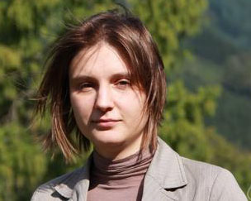
МАРИНА СЕРГІЇВНА В'ЯЗОВСЬКА
Українська вчена, доктор природничих наук,
у 2016 році отримала одну з найпрестижніших математичних нагород світу – "Премію Салема".
У квітні 2017 року Математичним інститутом Клея Марині В'язовській присуджено Дослідницьку нагороду за проривну роботу над задачами пакування куль у розмірностях вісім та двадцять чотири.
2017 року Марині В'язовській індійським Університетом SASTRA (Shanmugha Arts, Science, Technology & Research Academy) присуджена нагорода імені Рамануджана (англ. SASTRA Ramanujan Prize). Вручення відбулося 21 або 22 грудня 2017 року на Міжнародній конференції з теорії чисел в Кумбаконамі, рідному місті Срініваса Рамануджана.
У 2019 році Марина В'язовська зі своєю командою розв'язала математичне рівняння, яке визначає, як розміщується у 8- та 24-вимірних просторах нескінченна кількість точок, що відштовхуються одна від одної.
2 листопада 1984

Slide 10
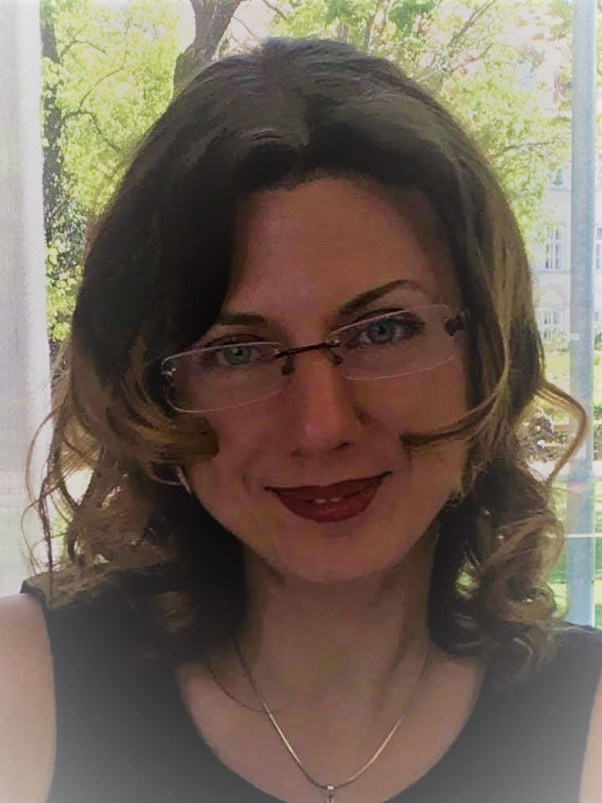
Катерина Терлецька
Доктор фізико-математичних наук, старший науковий співробітник відділу математичного моделювання морських і річкових систем Інституту проблем математичних машин і систем НАН України, переможець кількох конкурсів проєктів науково-дослідних робіт молодих учених НАН України. завідувачка лабораторії прикладної математики НЦ МАНУ.
Лауреатка ІІ української премії L’ORÉAL-ЮНЕСКО «Для жінок у науці». Увійшла до ТОП-10 найуспішних українських вчених-жінок.
Вона досліджує внутрішні хвилі та регулярно працює в інститутах у Південній Кореї та Китаї упродовж останніх 10 років.

